Slide 2
TS-h886
TS-973AX
TS-h977XU
TS-h1277XU

Slide 3
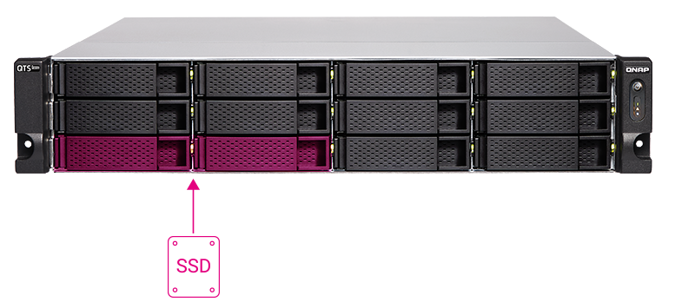
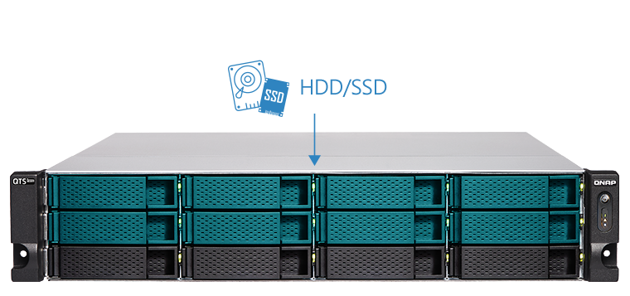
Best System Configuration for IOPS
QNAP recommend using HDD or entry level SSD to create volume of recording space / shared folder.
QNAP recommend using at least two SSD as OS system volume / shared folder.

Slide 4
How to choose cameras?
Three points for selection
1
2
3
Place
Network
Power
Indoor or outdoor
Fisheye camera or PTZ camera
Ethernet
Wifi
PoE Switch
AC/DC Adapter
http://www.qnap.com.tw/zh-tw/compatibility-camera
Notes:
How to choose camera?
首先，可以從使用場所開始思考，例如是安裝於室內或是室外？是開闊的場域還是密閉的空間？
市面上有好幾種不同種類的攝影機可滿足各種不同場所，例如：固定的戶外一般型攝影機，可左右移動鏡頭的 PTZ 攝影機或是適合寬廣場所的魚眼攝影機。
如果確定場域的無線訊號品質不錯，可以考慮採用 wifi 的無線網路攝影機。
但即使是採用無線網路，使用者仍需思考供電的方法，如果攝影機數量眾多，PoE 交換器會是最佳的供電解決方案。
您可以從 QNAP 的攝影機相容性清單中尋覓適合您的 IP 攝影機。
接著，您需要抉擇選購一台 QNAP NAS，在QNAP NAS 選擇器網頁中，只要輸入攝影機數量與保留天數和其他相關參數，則系統就會列出適用的 QNAP NAS型號。
當您擁有了一台 QNAP NAS，就可以很方便的開始建置您的監控系統了。

Slide 5
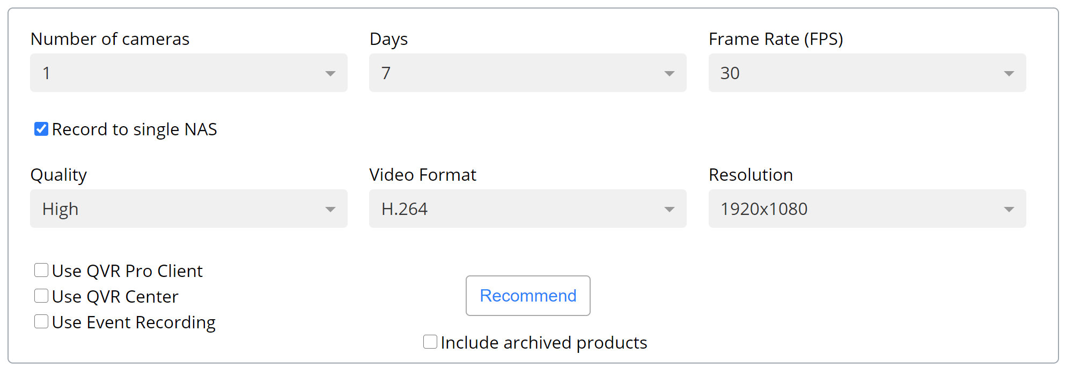
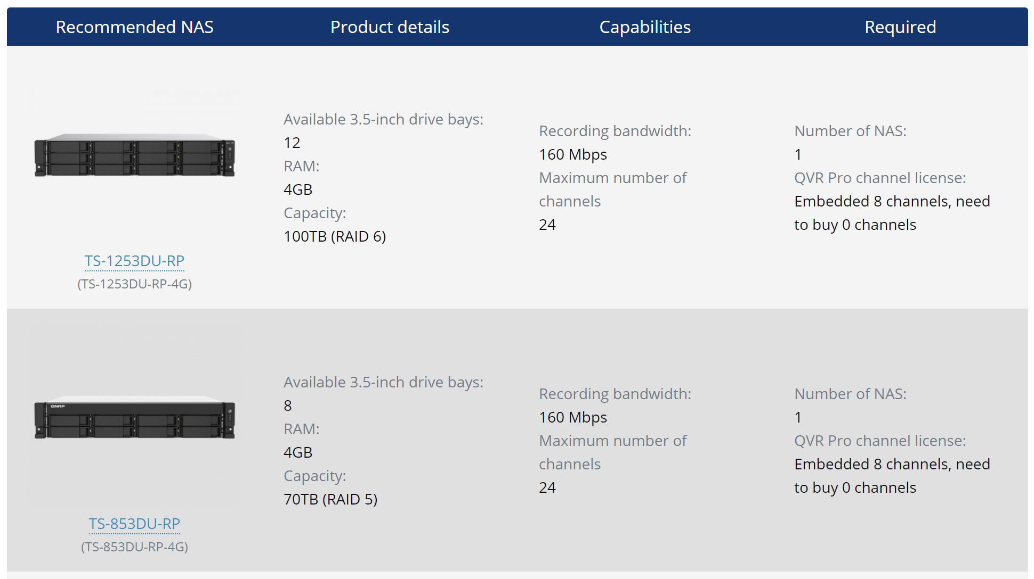
How to choose NAS?
Number of cameras
Days
QTS or QuTS hero
https://www.qnap.com/zh-tw/qvr-nas-selector/
Notes:
How to choose NAS?
首先，可以從使用場所開始思考，例如是安裝於室內或是室外？是開闊的場域還是密閉的空間？
市面上有好幾種不同種類的攝影機可滿足各種不同場所，例如：固定的戶外一般型攝影機，可左右移動鏡頭的 PTZ 攝影機或是適合寬廣場所的魚眼攝影機。
如果確定場域的無線訊號品質不錯，可以考慮採用 wifi 的無線網路攝影機。
但即使是採用無線網路，使用者仍需思考供電的方法，如果攝影機數量眾多，PoE 交換器會是最佳的供電解決方案。
您可以從 QNAP 的攝影機相容性清單中尋覓適合您的 IP 攝影機。
接著，您需要抉擇選購一台 QNAP NAS，在QNAP NAS 選擇器網頁中，只要輸入攝影機數量與保留天數和其他相關參數，則系統就會列出適用的 QNAP NAS型號。
當您擁有了一台 QNAP NAS，就可以很方便的開始建置您的監控系統了。

Slide 6
Easy to build
Recording Storage
Camera Settings
QVR Pro Client
Add cameras or import CSV connection configuration files.
View live streams and recordings via QVR Pro Client.
Select a folder to store recordings.

Slide 7
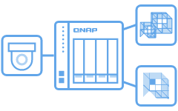
Smart to use
Subscription-Based
Lightweight system usage
QVR Family
1 GB system memory

Slide 8
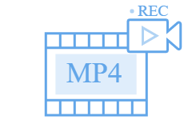
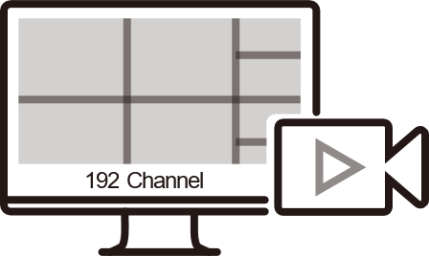
Recording Technique
Up to 192 recording channels capability
Support Hybrid Backup Sync
Records standard MP4 media files
*192 recording channels capability is supported by QVR Elite 1.1.0 * The actual limit will vary with different hardware and recording configurations. For more detail, please go to www.qnap.com/qvr-nas-selector/.
Notes:
機器如果還沒開賣，是否要放已開賣產品圖？ QGD-1602P

Slide 9
Advanced Features
Event rules and notification
Surveillance privilege management
Qdewarp multi-channel fisheye reduction
Notes:
機器如果還沒開賣，是否要放已開賣產品圖？ QGD-1602P

Slide 10
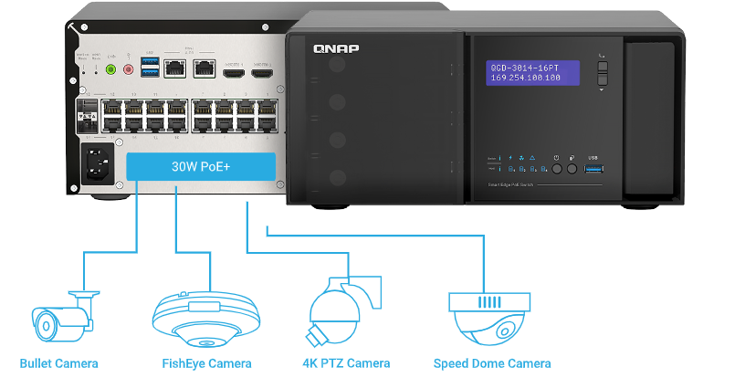
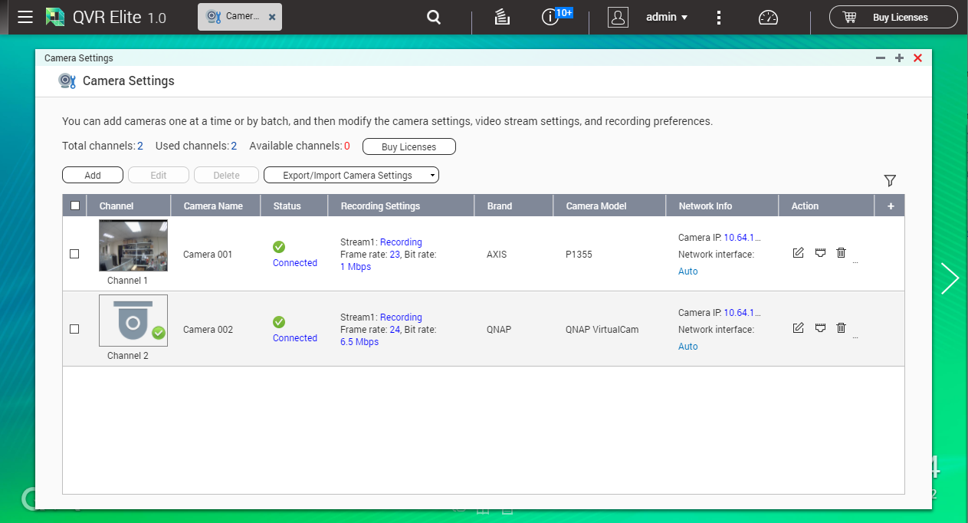
QGD: QVR Elite - PoE Power Switch
PoE Switch：
Show the PoE port used by the camera
Controllable power switch
QGD-3014-16PT
Notes:
機器如果還沒開賣，是否要放已開賣產品圖？ QGD-1602P

Slide 11
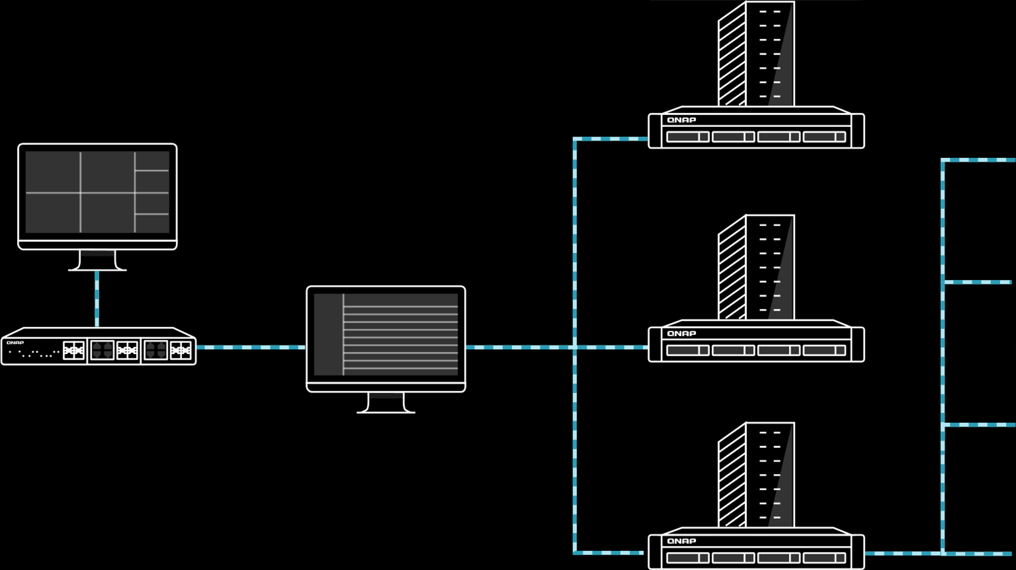
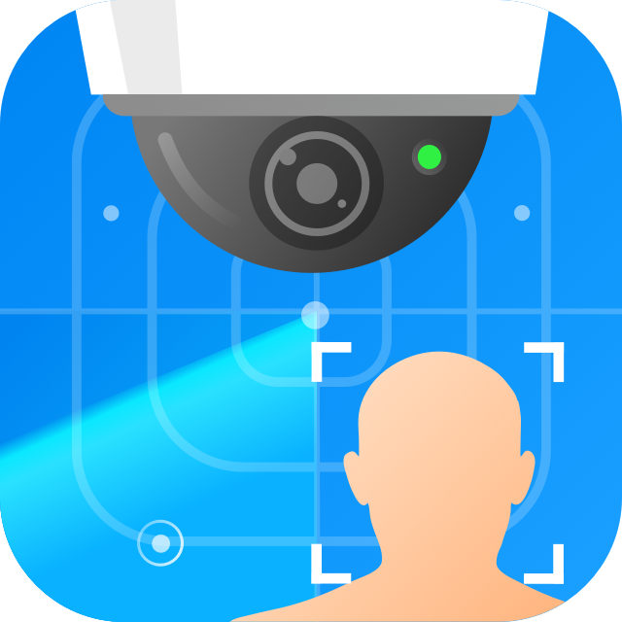
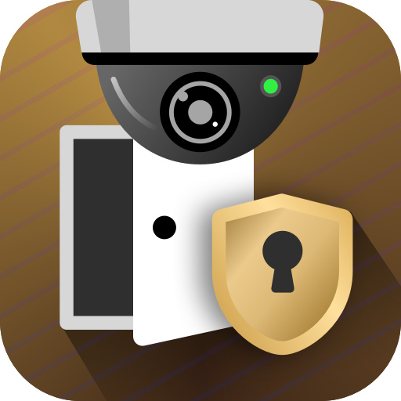
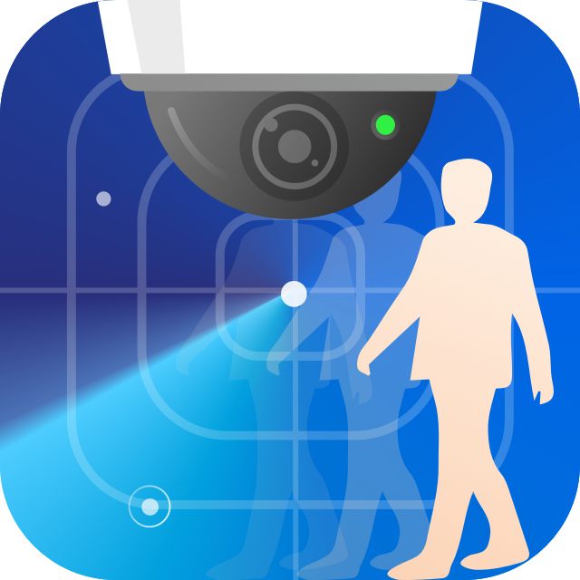
QVR Ecosystem
Surveillance Central Management
Smart access control management
QVR Pro Client
The best monitoring experience
Surveillance Station
QVR Face
QVR DoorAccess
Smart image analysis
Switch
QVR Pro
QVR Human
QVR Center
Central Management/
backward compatible
QVR Smart Search
QVR Elite

Slide 12
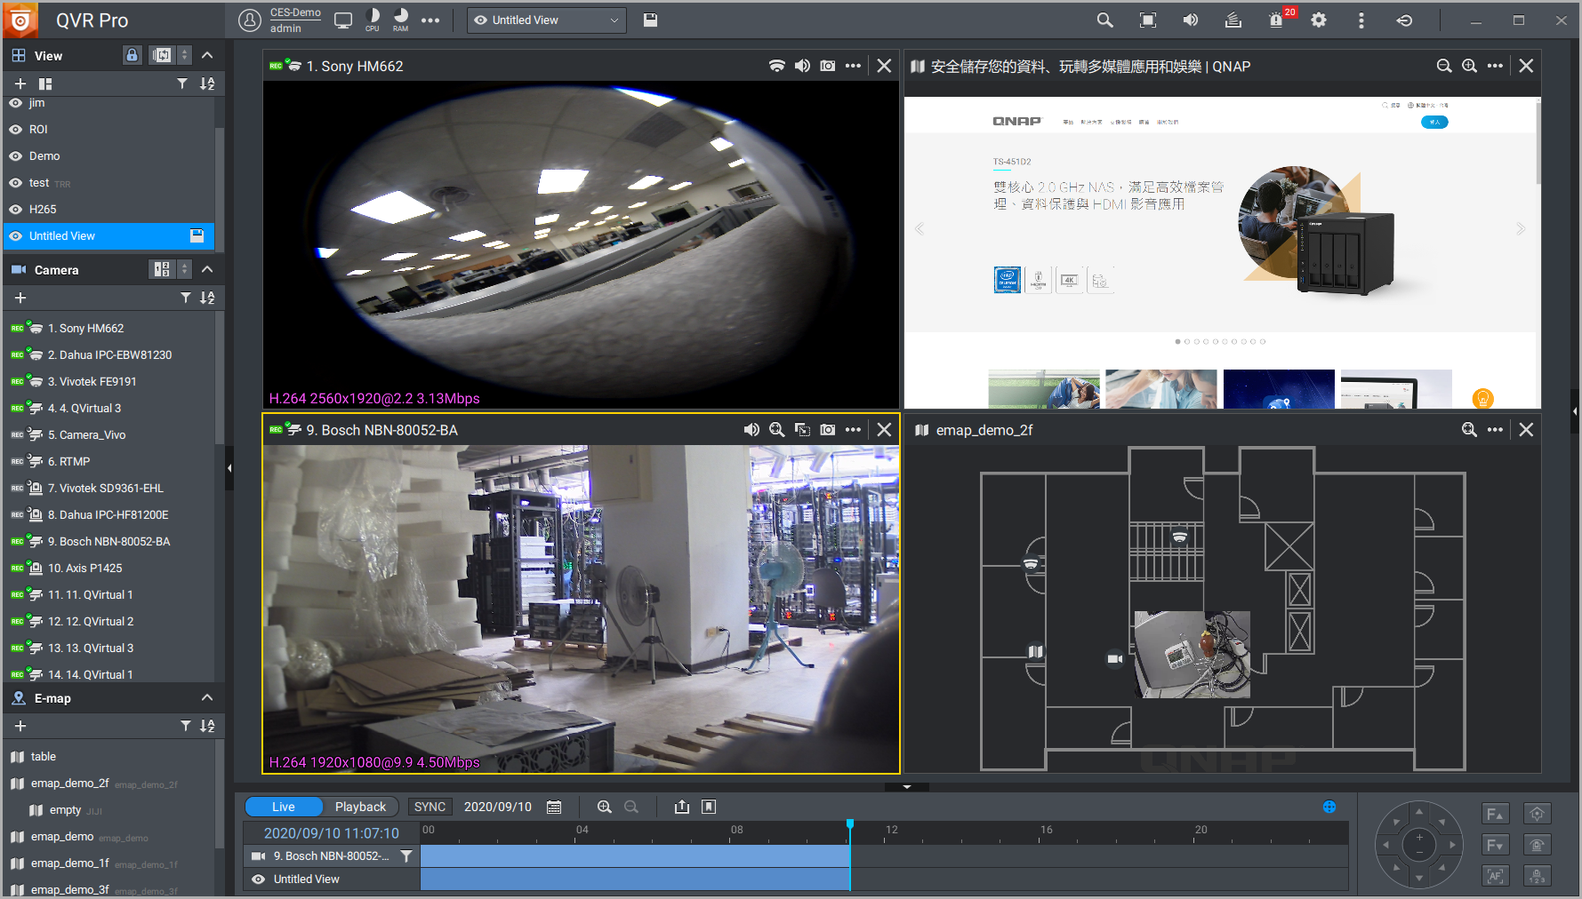
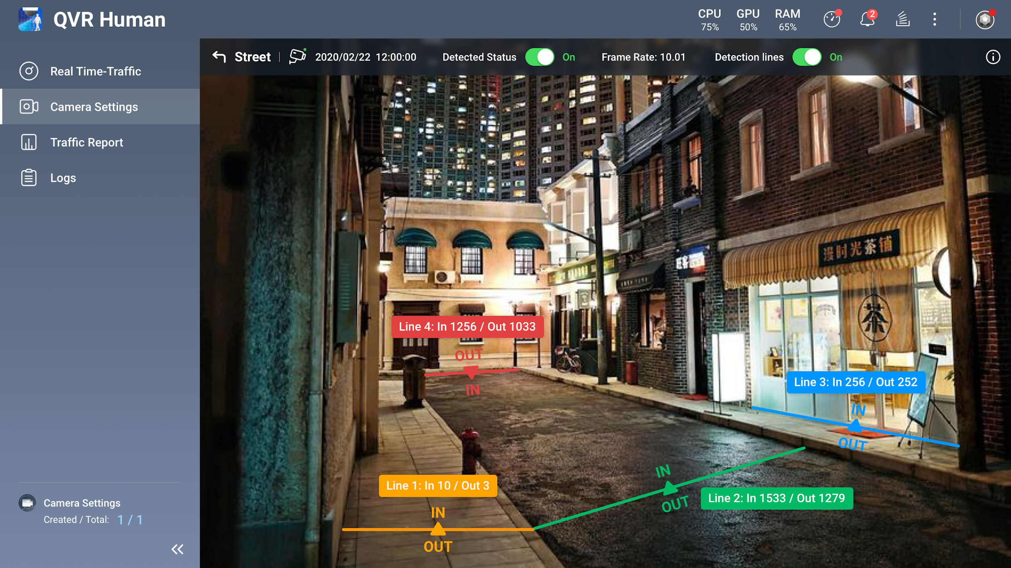
Smart image analysis
QVR Smart Search
QVR Human
-1
+1

Slide 13
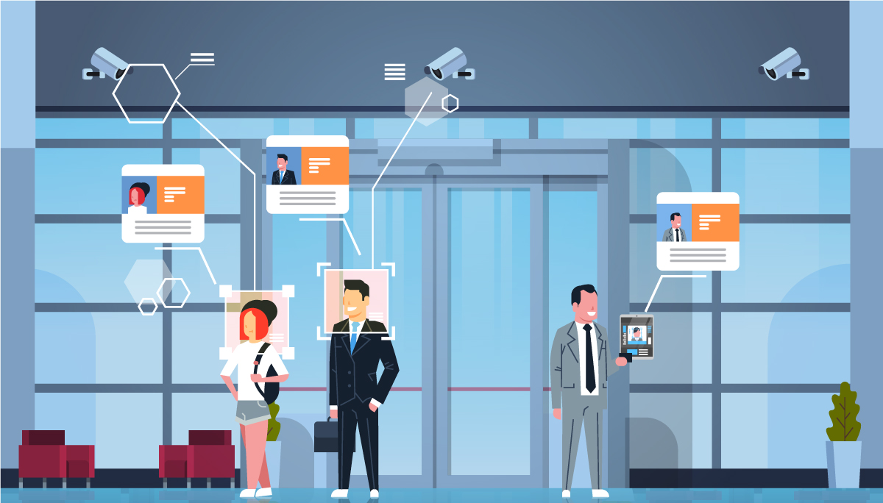
Smart Access Control Management
QVR Elite (NVR)
Receive passed log
Bind Live Video
Search recording videos by registered profile
QVR Face
Facial recognition
Pass the result to QVR DoorAccess
Access Card Reader
Existing systems can coexist
Receive card reader log
Receive facial recognition result
Notes:
想表達的主要是情境

